Slide 1

ZOMI
大模型系列之智能体
AI Agent 热门应用

Slide 2
关于大模型系列
内容背景
LLM + AI Agent：大模型遇到智能体
具体内容
AI Agent 组成介绍：LLM + 记忆 + 规划 + 工具
AI Agent 规划手段： Task Decomposition 与 Self Reflection
AI Agent 热门应用：交互式 Agent、自动化 Agent 与多模态 Agent
AI Agent 问题与挑战： Agent 的问题、Agent 的局限性

Slide 3
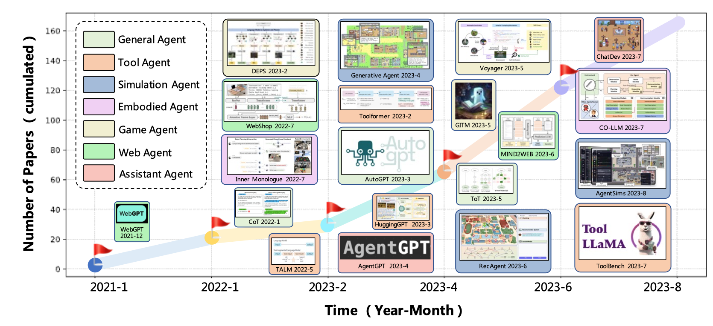

Slide 4
关键组成
规划 Planning + 记忆 Memory + 工具 Tools

Slide 5
Agent 智能体的规划分类
Action agents：在每个时间步长，使用所有先前操作的输出来决定下一个操作。 Action Agents适合小型的任务。
Plan-and-execute agents：预先决定完整的 Action 顺序，然后在不更新计划 Plan 的情况下全部执行。适合需要保持长期目标的复杂任务。
通过让 Plan-and-execute agent 使用 Action agents 来执行计划 Plan，将 Action agents 的动态性与Plan-and-execute agent 的计划能力相结合。

Slide 6
Agent 智能体的应用分类
Simulations Agent：模拟智能体，在模拟器中包括一个 and/or 多个 Agent 相互作用。
Automatic Agent：自动化智能体，给定一个 and/or 多个长期目标，独立执行这些目标。
Multimodal Agent：多模态智能体，除 NLP 信息外还可以拓展到图像，语音，视频的交互。

Slide 7
1. Simulations Agent

Slide 8
Simulations Agent
Simulation Agent 包括一个/多个 Agents 相互作用。模拟 Agent 通常包括两个主要组件：
长期记忆
模拟环境

Slide 9
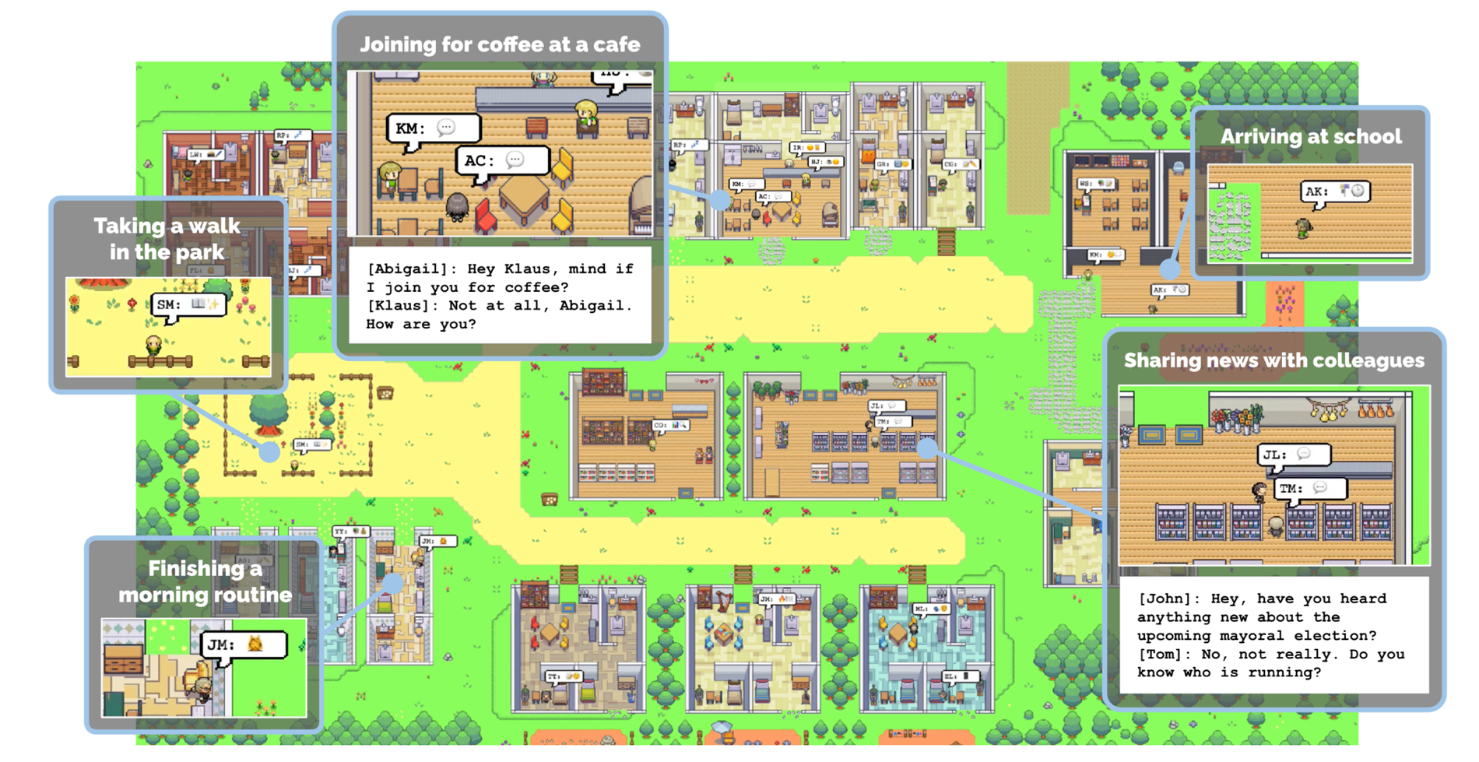
Generative Agents：背景
Generative Agents：Interactive Simulacra of Human Behavior
斯坦福“西部世界”虚拟小镇，在一个Smallville沙盒世界里住着25个小人 (GPT agents)，互相自由沟通交互，出现了一系列的人类社会行为 (信息传播、关系记忆和协作)。

Slide 10
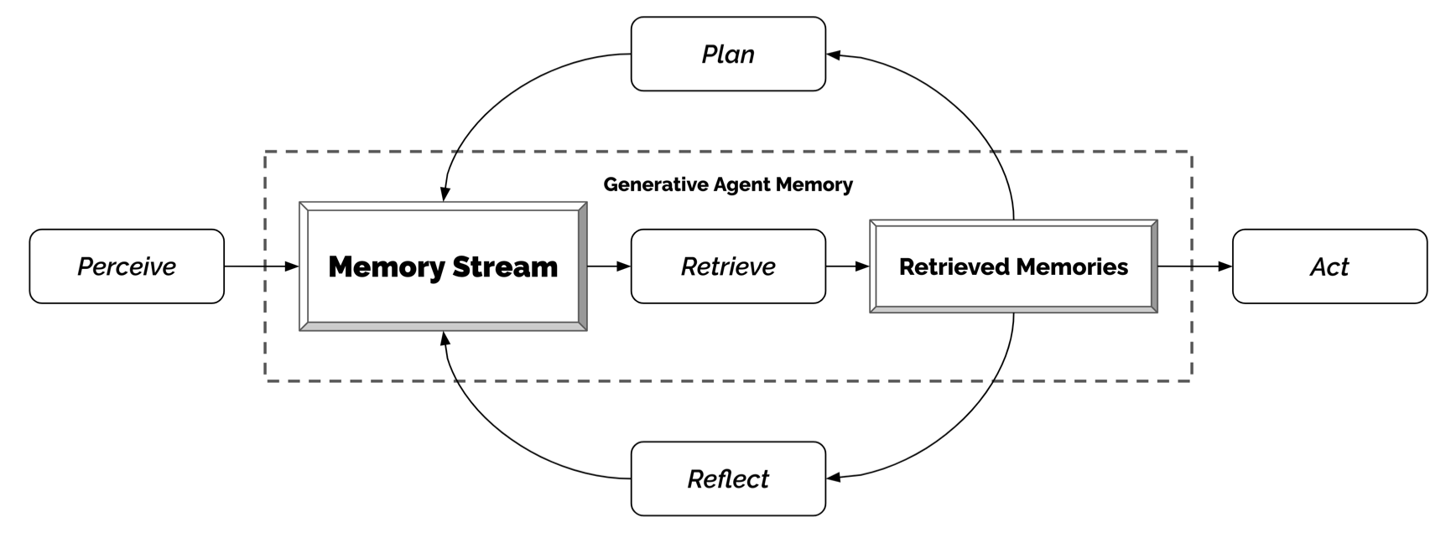
Generative Agents：架构
Generative Agents：Interactive Simulacra of Human Behavior
代理（Agents）感知他们的环境，当前代理所有的感知（完整的经历记录）都被保存在一个名为"记忆流"（memory stream）中。基于代理的感知，系统检索相关的记忆，然后使用这些检索到的行为来决定下一个行为。这些检索到的记忆也被用来形成长期计划，并创造出更高级的反思，这些都被输入到记忆流中以供未来使用。

Slide 11
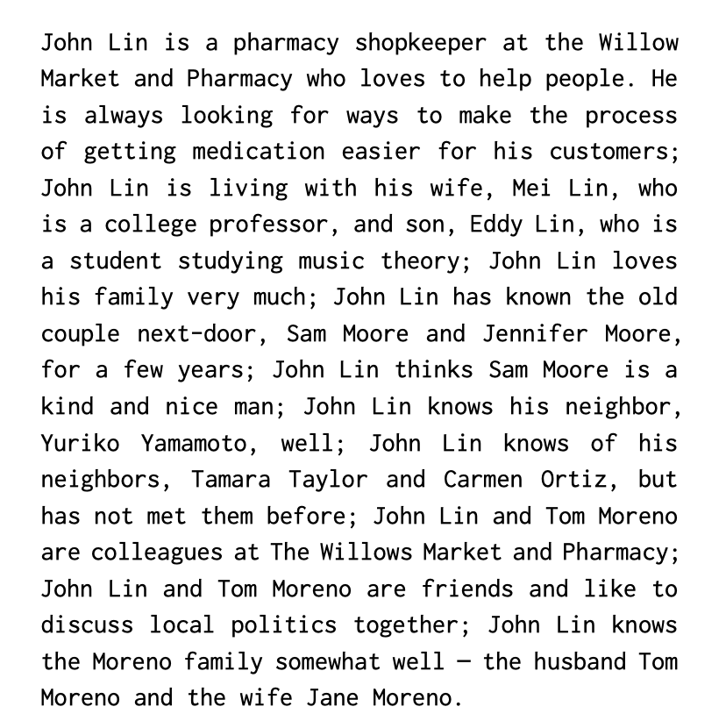
Generative Agents：角色
Generative Agents：Interactive Simulacra of Human Behavior
先初始化25个agents，称为Generative Agents (因为是用语言生成模型扮演角色)。用文本语言描述每个agent的身份职业和与其他agents的关系，作为每个agent的初始记忆。

Slide 12
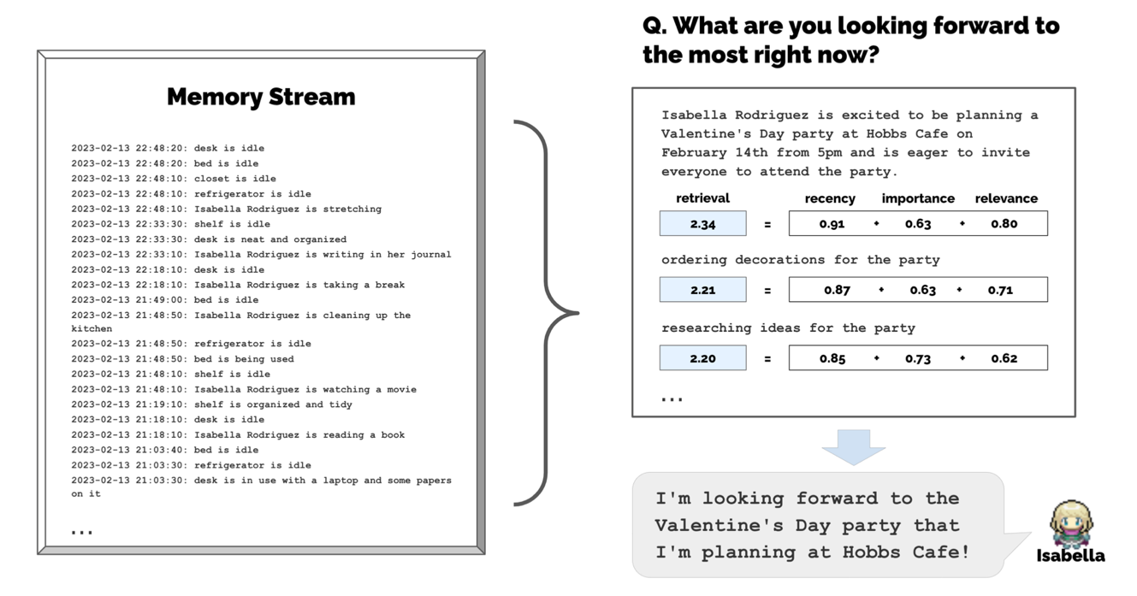
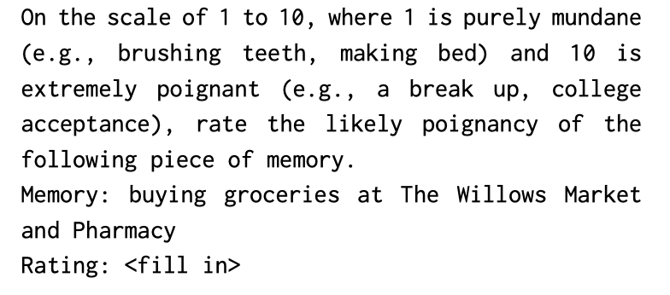
Generative Agents：记忆与检索
需要 LLMs 可以输出行为，并且agent要根据其过去的经验做出重要的推论，且保持长期的连贯性。所以需要记忆流，并配合记忆检索，让agent生成的行为具有长期规划能力和连贯性。
记忆流：记忆流就是一个数据库，记录 agent 所有经历，还有感知到其它 agent 或对象执行的行为。
检索：检索记忆时，考虑了三种度量成分：新近度、重要性和相关性。

Slide 13
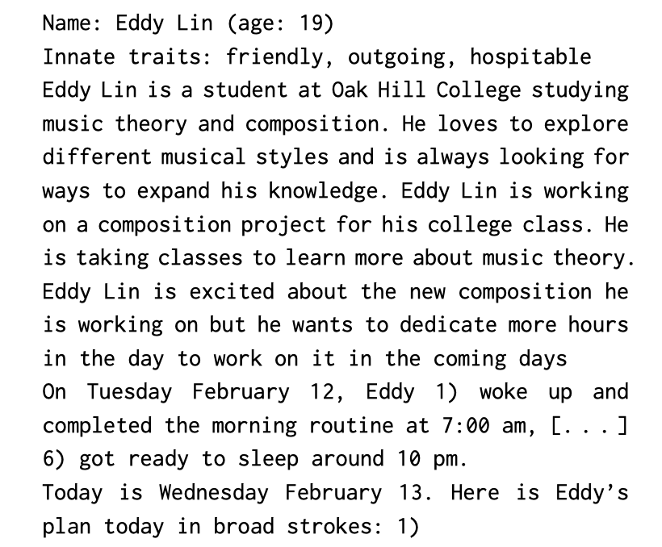
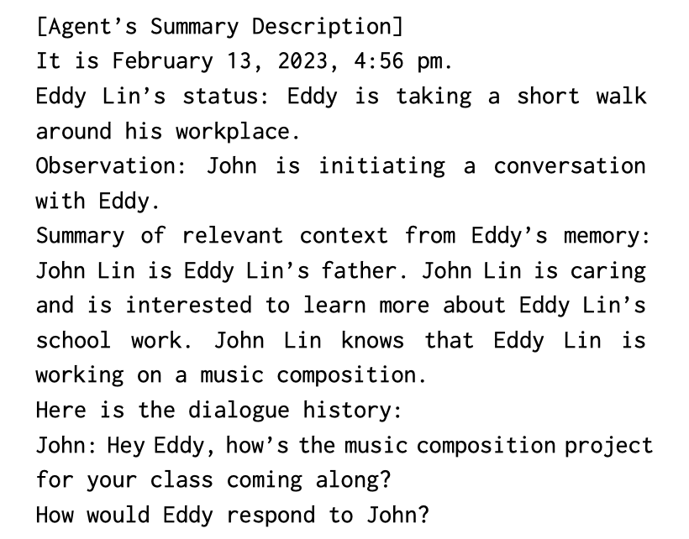
Generative Agents：计划和反应
计划 Plan 描述了agent未来的一系列行动。整个计划是从自上而下开始，然后递归地生成更多细节。比如：先有agent今天大致在几点和什么地点做什么事，然后拆分到小时粒度。设计专门的prompt得到具体时间粒度下的计划。

Slide 14
Generative Agents
提出生成式agent模拟人类交互行为，设计了一个架构，由感知、记忆流、检索、反思、计划、行动组成。首先初始化agents感知周围环境，然后将观察结果写入记忆流，每次要进行反思、计划和行动时，会检索历史记忆流，然后反思得到近期发生的概括，思考要做什么计划，如何行动、行动的具体时间和地点是什么等。
通过2天的交互式模拟，Smallville内涌现出三种社会行为：信息传播、关系记忆和协作。证实多生成式agents在游戏世界中具有一定可信行为。

Slide 15
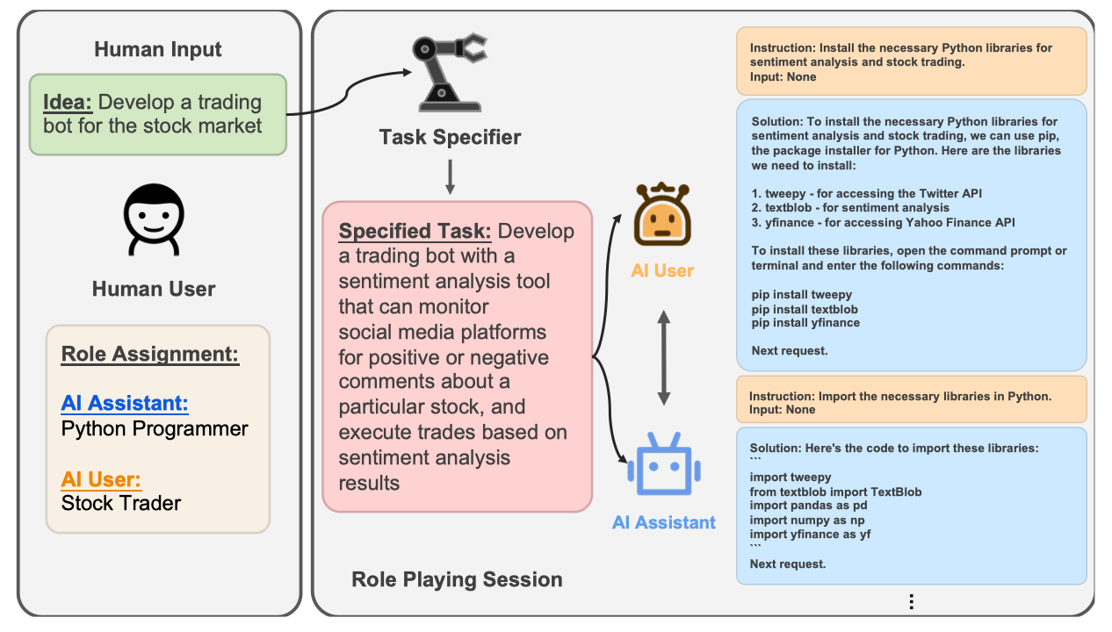
CAMEL
CAMEL: Communicative Agents for "Mind" Exploration of Large Language Model Society.
CAMEL 是一个 Role-Playing 框架，使多个 Agents 能够进行对话并合作解决分配的任务。
如开发股票交易机器人，一个人工智能助理 Agent，是一个 python 程序员，而人工智能用户 Agent 是一股票交易员。在人类用户输入结束后，Task Specifier 会把任务具体化，通过对网络上特定股票进行情感分析，然后根据情感分析的结果进行股票交易。当任务被具体化后，两个基于 ChatGPT 的 AI 智能体开始合作完成任务，比如进行工具的安装和导入。

Slide 16
2. Automatic
Agent

Slide 17
Automatic Agents
给 Agents 一个/多个目标，独立地执行这些目标。这些应用程序结合了工具使用和长期内存。典型的有AutoGPT，BabyAGI。

Slide 18
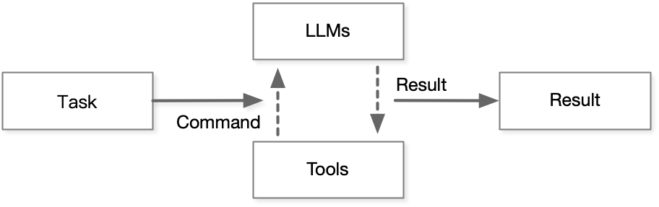
AutoGPT
AutoGPT 以LLM 作为主控制器来建立 AI Agents ，作者提供了很多 API 代码来解析数据格式，帮助 AI Agents 更好地理解和处理自然语言输入，虽然目前还处于试验的阶段。AutoGPT 的核心逻辑是一个 Prompt Loop：

Slide 19
AutoGPT：流程
任务定义：通过 Name、Role、Goals，组成 Prompt
理解任务：对下发的Prompt，ChatGPT通过大模型对语义内容理解
生成方案： ChatGPT 输出详细的 Step-by-Step 解决方案
生成指令：LLM 根据规划 Plan 生成可执行的操作或指令
执行指令：通过访问外部资源或调用ChatGPT完成任务
输出结果：指令操作完成后，系统返回执行结果
评估结果： AI 会评估结果以确定是否达到预期目标或是否需要进一步完善

Slide 20
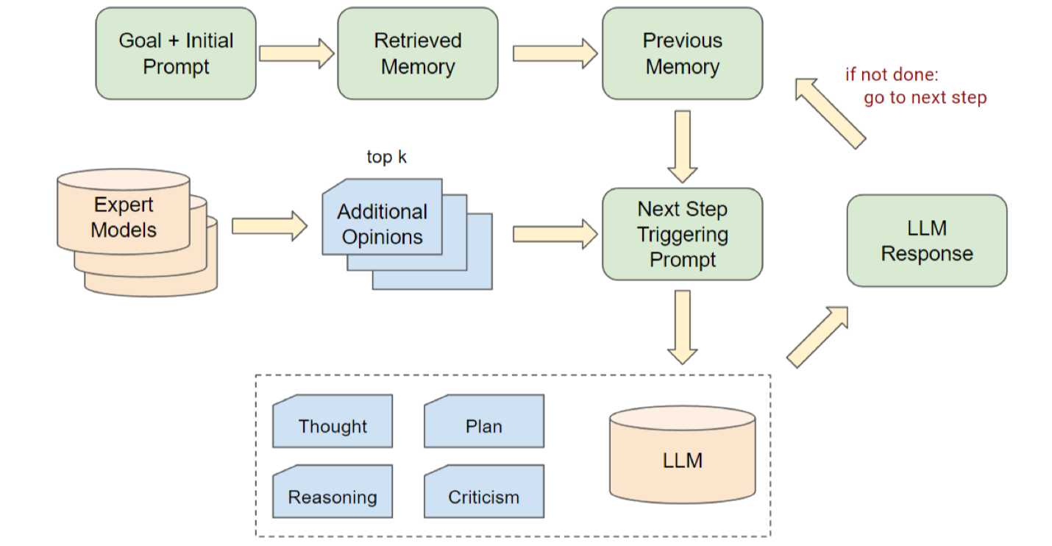
AutoGPT

Slide 21
AutoGPT：视频

Slide 22
BabyAGI
使用 OpenAI LLMs 和矢量数据库创建、优先排序和执行任务。Agent 根据历史结果和用户的目标创建任务。然后利用 LLMs 对任务进行规划 Planning，利用向量数据库对过去的结果进行存储和检索。

Slide 23
AgentGPT
AgentGPT 基于 Langchain 和 OpenAI 基础构建 AI Agent。可以通过浏览器或个人计算机中创建、配置和部署自主 AI 代理。
AgentGPT 允许配置和部署自治 AI 代理。命名自己的自定义 AI，让它开始实现任何可以想象的目标。它将尝试通过思考要做的任务、执行它们并从结果中学习来达到目标。

Slide 24
3. Multimodal
Agent

Slide 25
跨模态Agents
Agents不仅可以处理纯文本的信息，还可以拓展到多模态来完成图像，语音，视频的交互。典型的应用有Visual ChatGPT，AssistGPT，HuggingGPT。

Slide 26
HuggingGPT
HuggingGPT 把 LLM 作为一个 Agent，用于管理和组织 Huggingface 上的模型（文生图、图生文、目标检测等模型），LLM 首先会根据用户的请求规划一个任务清单，然后给每个任务指派一个HuggingFace 模型，AI 模型执行完以后，LLM收集结果并返回给用户。

Slide 27
HuggingGPT总体架构
LLM 作为中心 Agent，模型作为 Tools or Action，执行分为四个阶段：
任务规划（Task Planning）：LLM 把用户请求分解成任务集合，决定执行顺序和任务之间的资源依赖；
模型选择（Model Selection）：根据 HuggingFace 模型描述，LLM 把任务安排给对应的模型；
任务执行（Task Execution）： HuggingFace 上的模型执行指派的任务；
响应生成（Response Generation）：LLM 集合模型输出结果，生成workflow日志摘要返回给用户。

Slide 28
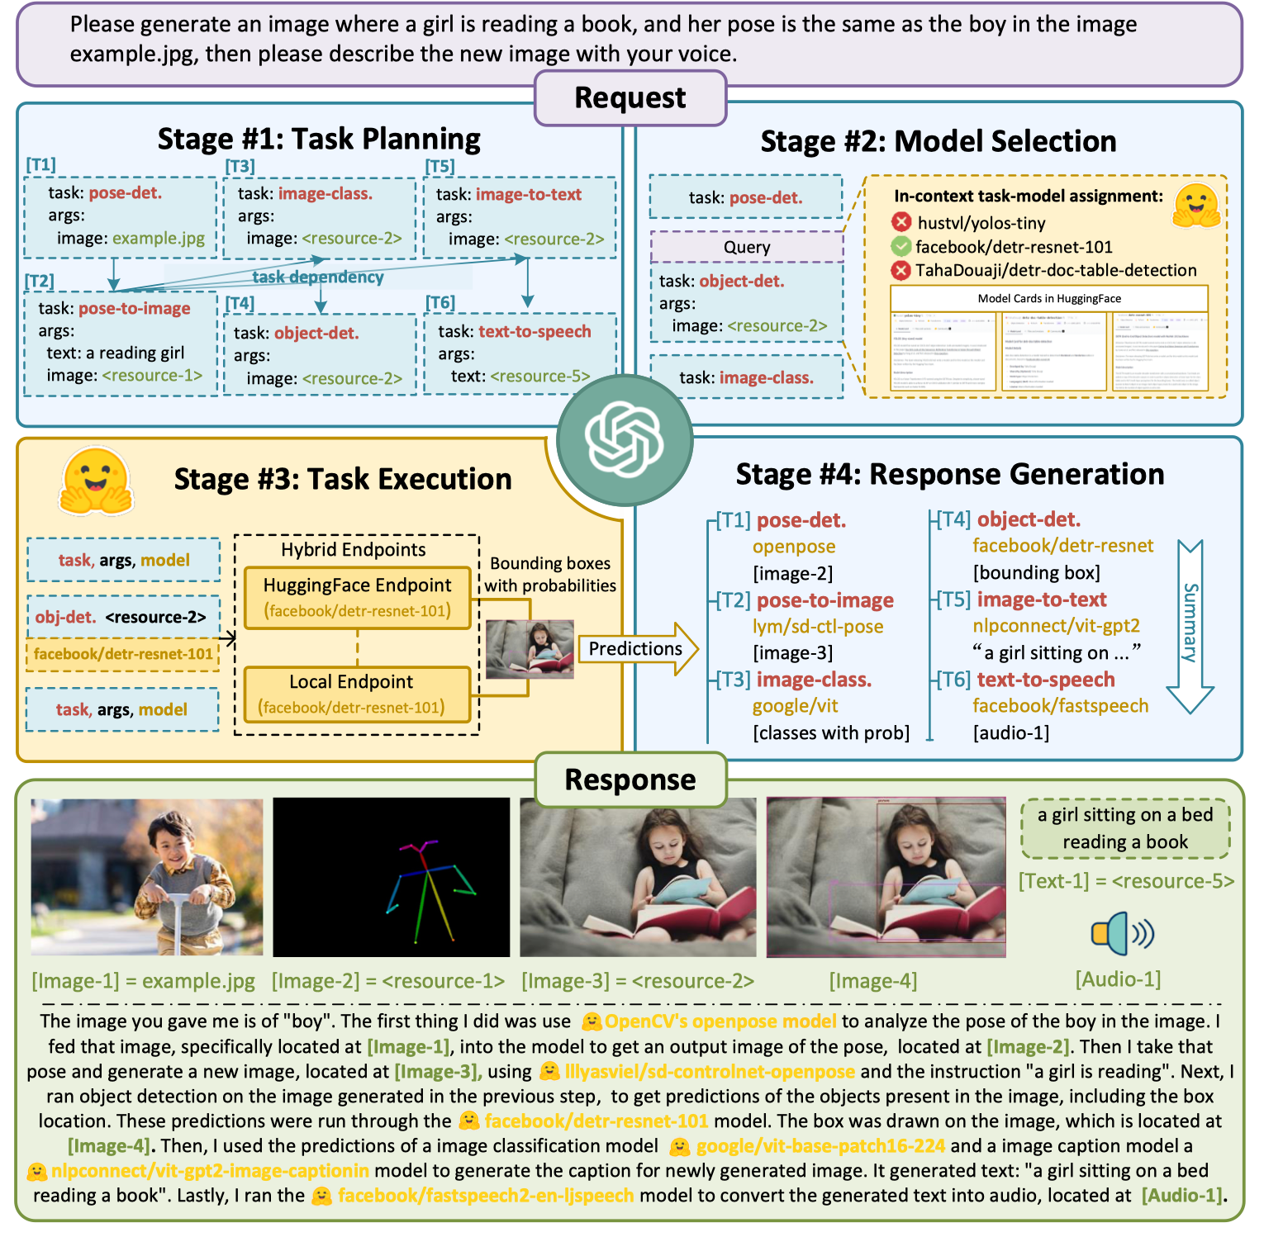
HuggingGPT总体架构
LLM 作为中心 Agent，模型作为 Tools or Action，执行分为四个阶段：
任务规划（Task Planning）：LLM 把用户请求分解成任务集合，决定执行顺序和任务之间的资源依赖；
模型选择（Model Selection）：根据 HuggingFace 模型描述，LLM 把任务安排给对应的模型；
任务执行（Task Execution）： HuggingFace 上的模型执行指派的任务；
响应生成（Response Generation）：LLM 集合模型输出结果，生成workflow日志摘要返回给用户。

Slide 29
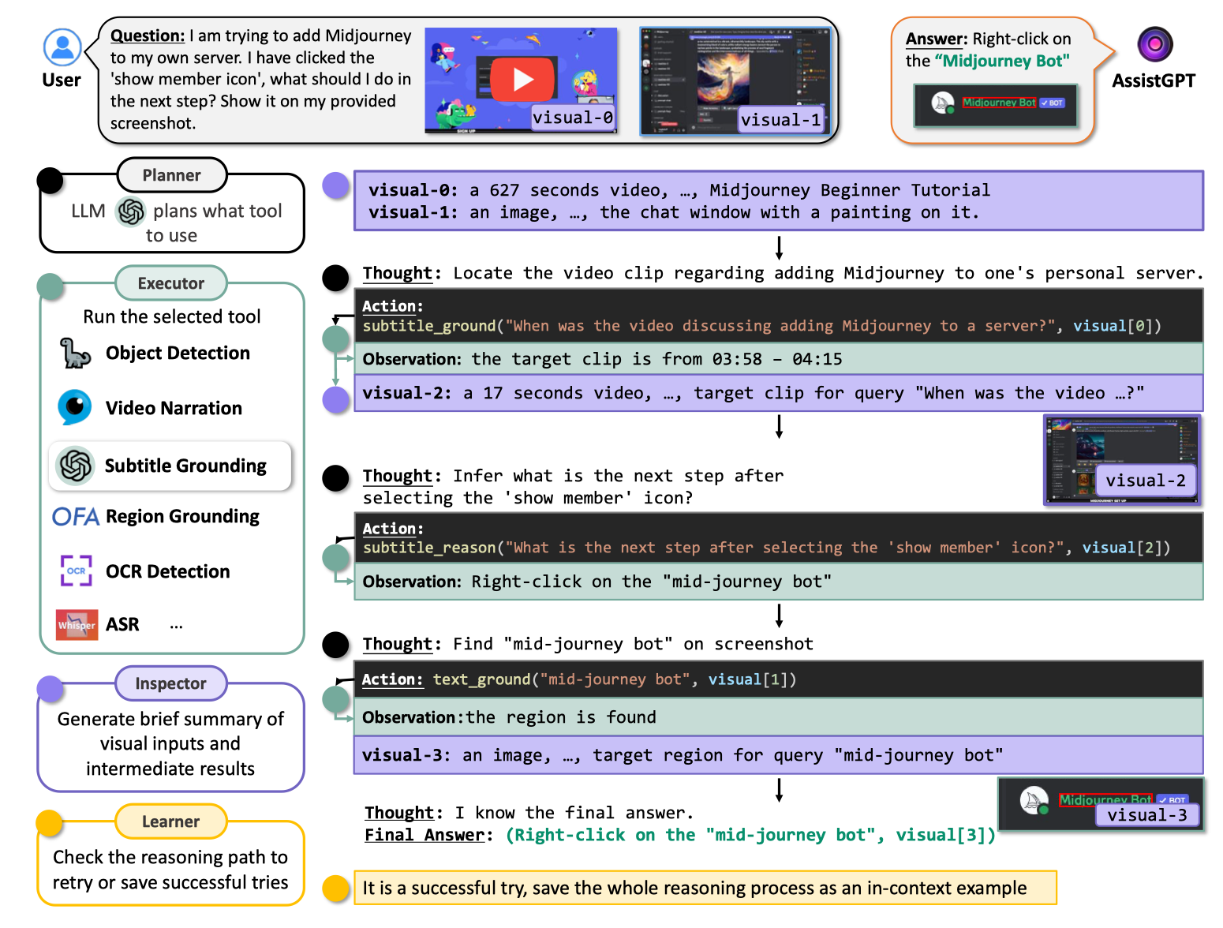
AssistGPT
AssistGPT 采用了为Plan, Execute, Inspect, and Learn (PEIL)的交错代码和语言推理方法，将 LLMs 与各种工具集成起来。
Planner 能够使用 NLP 来计划基于当前推理进度，Executor 哪个工具应该接下来执行。Inspector作为高效内存管理器，可以帮助Planner 将适当的 CV 信息输入到特定工具。通过 Learner 使模型能够自主地探索和发现最优解。

Slide 30
Visual ChatGPT
Visual ChatGPT 的思路是使用 chatGPT 调用视觉模型来迭代的完成图像编辑的任务。

Slide 31
Reference 参考引用
Generative Agents: Interactive Simulacra of Human Behavior https://arxiv.org/abs/2304.03442
https://www.youtube.com/watch?v=XY5Wncq5vAE
https://medium.com/geekculture/googles-ai-agents-in-a-sims-inspired-virtual-town-small-ville-stanford-artificial-intelligence-chat-gpt-c0f2110239e2
https://zhuanlan.zhihu.com/p/626671728?utm_id=0
CAMEL: Communicative Agents for "Mind" Exploration of Large Language Model Society. https://arxiv.org/abs/2303.17760
https://zhuanlan.zhihu.com/p/629909493?utm_id=0
https://github.com/Significant-Gravitas/AutoGPT
Auto-GPT for Online Decision Making: Benchmarks and Additional Opinions https://arxiv.org/abs/2306.02224
https://github.com/Significant-Gravitas/AutoGPT/blob/master/autogpts/autogpt/README.md
https://arxiv.org/pdf/2305.05352
Exploring the Potentials of ChatGPT as a Cooperative Agent
AssistGPT: A General Multi-modal Assistant that can Plan, Execute, Inspect, and Learn
Visual ChatGPT: Talking, Drawing and Editing with Visual Foundation Models
HuggingGPT: Solving AI Tasks with ChatGPT and its Friends in Hugging Face

